Slide 1
ПРЕЗЕНТАЦИЯ
ЭЛЕКТИВНОЙ ДИСЦИПЛИНЫ
«Испанский язык как второй иностранный»
Кафедра иностранных языков

Slide 2
Цель освоения дисциплины
формирование коммуникативных умений в четырех видах речевой деятельности (аудирование, чтение, письмо и говорение), воспринимать на слух излагаемый материал, извлекать необходимую информацию по предмету из источников на основе бумажных носителей и интернет-ресурсов, адекватно излагать полученную специальную информацию на испанском языке, уметь планировать свое речевое поведение, выходить из положения при дефиците языковых средств при получении и передаче информации.

Slide 3
Задачи дисциплины
расширение кругозора и эрудиции обучающихся;
формирование начальных навыков повседневного общения на испанском языке;
правильно артикулировать звуки; интонировать текст, соблюдая акцентуацию и ритм; читать транскрипцию;
владеть лексическим минимумом в объеме 4000 учебных лексических единиц общего характера;
понимать основные особенности проявления национальной культуры и традиций стран изучаемого языка,
пользоваться правилами речевого этикета.

Slide 4
Для кого предназначена дисциплина?
обучающиеся направления подготовки 40.03.01 Юриспруденция;
обучающиеся специальности 40.05.01 Правовое обеспечение национальной безопасности;
обучающиеся специальности 40.05.02 Правоохранительная деятельность;
обучающиеся специальности 40.05.03 Судебная экспертиза;
обучающиеся специальности 40.05.04 Судебная и прокурорская деятельность;
обучающиеся специальности 38.05.01 Экономическая безопасность.

Slide 5
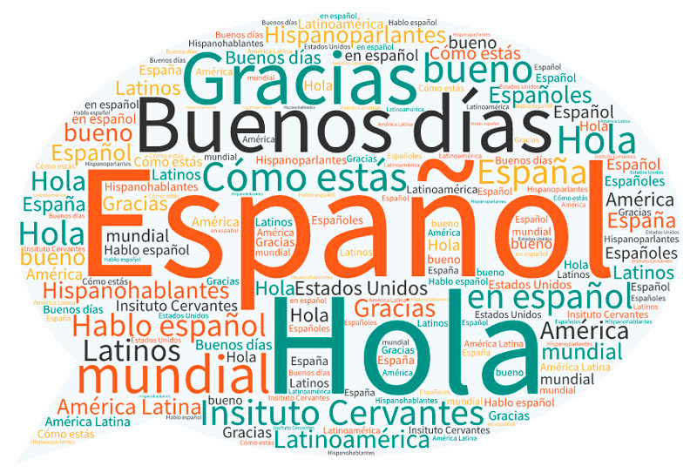
Что изучается в ходе освоения дисциплины?
Познакомиться с кем-либо; представиться; извиниться; задать вопросы; попрощаться;
Описать объекты, места, свой дом; спросить информацию по местонахождению;
Описать внешность, черты характера; одежду;
Заполнить анкету; составить визитную карточку;
Выразить свою точку зрения, желание, оценку, согласие, сомнение, возражение;
Рассказать о своей семье, профессии, семейных традициях;
Рассказать об испанской королевской семье;
Написать свою биографию; открытку;
Рассказать о повседневных делах, спросить время;
Выразить вкусы и предпочтения;
Описать город, маршрут.

Slide 6
Тематический план дисциплины
Тема 1. Приветствие, знакомство
Тема 2. Описание внешности
Тема 3. Описание дома
Тема 4. Семья, испанская
королевская семья
Тема 5. Повседневные заботы
Тема 6. Ориентация в городе,
Мадрид

Slide 7
Как будут проходить занятия?
Постановка произношения
Аудирование
Практика устной речи
Освоение базовой грамматики
Теоретические опросы
Ролевые игры
Лексико-грамматические тесты
Чтение
Моделирование повседневных ситуаций
Извлечение информации национально-культурного характера из изучаемых текстов

Slide 8
Значение дисциплины для дальнейшего обучения
Основные положения дисциплины могут быть использованы в дальнейшем при изучении следующих дисциплин:
«Иностранный язык»;
«Международное право»;
«Международное частное право»;
«Мировая экономика и международные экономические отношения»;
«Правовые основы международных отношений».

Slide 9
Значение дисциплины для практической работы юриста
Формирование способности и готовности к межкультурному общению;
Понимание основных особенностей проявления национальной культуры и традиций стран изучаемого языка;
Иметь представление об этических и нравственных нормах поведения, принятых в инокультурном социуме, о моделях социальных ситуаций, типичных сценариях взаимодействия;
Владение основными особенностями официального, нейтрального и неофициального регистров общения;
Возможность изучения в дальнейшем правовой системы Испании и других испаноязычных государств.

Slide 10
СПАСИБО ЗА ВНИМАНИЕ!

